Slide 1



TRƯỜNG TIỂU HỌC HÒA NGHĨA
CHÀO MỪNG
QUÝ THẦY, CÔ GIÁO VỀ DỰ GIỜ THĂM LỚP
Môn: Tiếng Việt - Lớp 2A
Giáo viên: Nguyễn Thị Mai Lan

Slide 2
Bài 28: KHÁM PHÁ ĐÁY BIỂN
Ở TRƯỜNG SA
Tiết 1+ 2

Slide 3

Luyện đọc từ khó
thám hiểm
iểm
ia
vỉa san hô
s
Tr
Trường Sa
S
ực
rực rỡ
ỡ

Slide 4
KHÁM PHÁ ĐÁY BIỂN Ở TRƯỜNG SA
Nhắc đến Trường Sa, ngoài các đảo, người ta nhắc đến biển. Mà biển thì có muôn vàn điều kì thú. Thám hiểm đáy biển ở Trường sa của nước ta sẽ thấy bao điều thú vị.
1
Biển ở Trường Sa có những loài cá đẹp rực rỡ và lạ mắt. Từng đàn cá đủ màu sắc, dày đặc đến hàng trăm con tạo nên một tấm thảm hoa di động. Những vỉa san hô chạy dài từ chân mỗi đảo xuống sâu dần dưới đáy biển. San hô làm cho đáy biển trông như một bức tranh khổng lồ, đẹp như những tòa lâu đài trong truyện cổ tích.
2
Trường Sa là vùng biển thân yêu của Tổ quốc, có cảnh đẹp kì thú và hàng nghìn loài vật sống dưới biển.
3
(Theo Nguyễn Xuân Thủy)

Slide 5
Luyện đọc câu khó
Trường Sa là vùng biển thân yêu của Tổ quốc, có cảnh đẹp kì thú và hàng nghìn loài vật sống dưới biển.

Slide 6
Giải nghĩa từ
Thám hiểm:
Cảnh vật, màu sắc của mùa xuân.
San hô:
Động vật biển, có bộ xương nhiều
cánh hoa, nhiều màu sắc.
Vỉa san hô:
San hô tập trung thành bờ như bức tường đá.

Slide 7
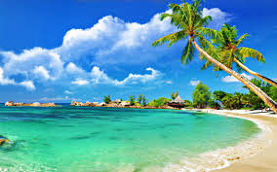
TRẢ LỜI CÂU HỎI
1.Nhắc đến Trường Sa, người ta nhắc đến những gì?
Biển

Slide 8
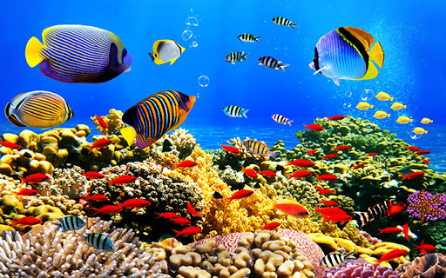
TRẢ LỜI CÂU HỎI
2. Vẻ đẹp của những loài cá được miêu tả như thế nào?
Những loài cá đẹp rực rỡ và lạ mắt.

Slide 9
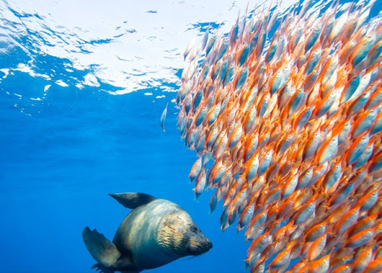
TRẢ LỜI CÂU HỎI
2. Vẻ đẹp của những loài cá được miêu tả như thế nào?
Đàn cá đủ màu sắc, dày đặc đến hàng trăm con.

Slide 10
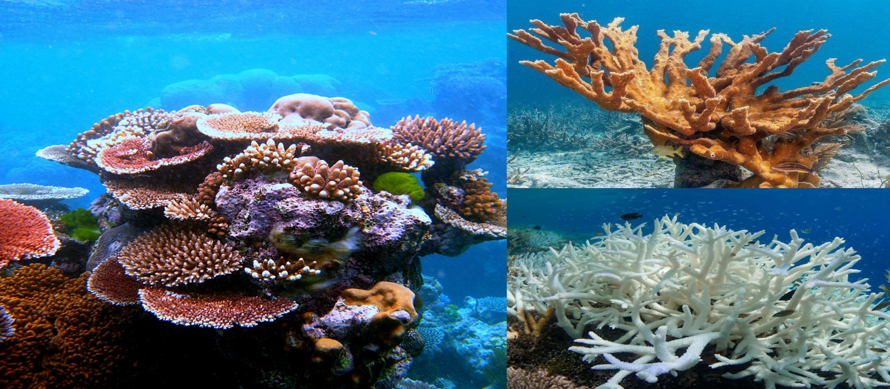
TRẢ LỜI CÂU HỎI
3. San hô dưới đáy biển được so sánh với những gì?
San hô biển.

Slide 11
TRẢ LỜI CÂU HỎI
4. Sau bài đọc, em biết thêm điều gì về biển ở Trường Sa?

Slide 12

Luyện tập
1. Tìm những từ chỉ đặc điểm trong các từ dưới đây?
đảo
biển
rực rỡ
khổng lồ
san hô
đẹp

Slide 13
Luyện tập
Tiết 1+ 2
2. Đặt một câu với từ vừa tìm được.

